Slide 1
Maj/juni 2026
Konfidentialitetsnivå: 1 – Ej känsligt
indatastod@trafikverket.se

Slide 2
Webbinarie maj/juni 2026
Agenda
Ärendeflödet hos NVDB
Underlag:
  NVDB-dataleverans – kommunal leverans
  NVDB på karta – kundrapporterad avvikelse
XML
Handläggning av dataleveranser
Trafikregler
Trafikverkets ajourhållning
  Arbetssätt – sammanfattning
  Hanteringstider
Maj/juni 2026
Konfidentialitetsnivå: 1 – Ej känsligt
indatastod@trafikverket.se

Slide 3
Webbinarie maj/juni 2026
Ärendeflödet hos NVDB
Indataloggen TRV - ärendehanteringssystem
Ajourhållning extern
Leverantör
Leveranssätt
Ajourhållning intern
Kommuner
XML (tekniskt system)
Skogsnäringen
Lantmäteriet
NVDB-Dataleverans
Trafikverket
- UH
- IV
Trafikföreskrifter STFS
NVDB på karta
NVDB
Kundrapporterade avvikelser
E-post
Lantmäteriet
Tillhandahållande NVDB
Externt
Internt
Lastkajen
Stånga
Tillhandahållande LM
NVDB-Dataleverans
Stigfinnaren
NVDB på karta
Etc.
Datavalidering
Maj/juni 2026
Konfidentialitetsnivå: 1 – Ej känsligt
indatastod@trafikverket.se

Slide 4
Webbinarie maj/juni 2026
Underlag: NVDB Dataleverans – kommunal leverans
Återkoppling om incheckning
Begäran om komplettering
Indatastöd
Avtalade leverantörer
Leveranssätt
NVDB
XML (tekniskt system)
Ajourhållning
Kommuner
Indataloggen TRV - ärendehanteringssystem
Ajourhållning extern
Skogsnäringen
NVDB-Dataleverans
Trafikverket
- UH
- IV
E-post
Ajourhållning intern
Lantmäteriet
Lantmäteriet
Maj/juni 2026
Konfidentialitetsnivå: 1 – Ej känsligt
indatastod@trafikverket.se
Notes:
NVDB Dataleverans
För avtalade dataleverantörer till NVDB
Inloggning
Kopplad till kommunens avtal
Vi ser att leveransen kommer från kommun
Ifrågasätter inte innehållet på samma sätt
Hantering blir som för kundrapporterad avvikelse om det gäller statligt vägnät
Ärendehanteringssystem
- Indataloggen
- Prioritering baserat på innehåll
- Blåljuskollen prioriteras

Slide 5
Webbinarie maj/juni 2026
Underlag: NVDB på karta – kundrapporterad avvikelse
Återkoppling om incheckning
Användare utan inloggning
Rapportera
Indataloggen TRV - ärendehanteringssystem
Kundrapporterade avvikelser
NVDB på karta
Ajourhållning
NVDB
Avtalade leverantörer
Ajourhållning extern
Indatastöd
Ajourhållning intern
Kommuner
Skogsnäringen
Kundrapporterad avvikelse till kommun
Lantmäteriet
Trafikverket
- UH
- IV
Utredning
Lantmäteriet
Utredning på annat håll
Maj/juni 2026
Konfidentialitetsnivå: 1 – Ej känsligt
indatastod@trafikverket.se
Notes:
NVDB på karta
För användare utan inloggning
På NVDB på karta kan endast ärenden som berör felaktigheter avseende den information som presenteras i kartverktyget rapporteras.
Övriga ärenden för det statliga vägnätet (exempelvis snöröjning, vägskador, belysning m.m.) görs på Trafikverkets formulär på hemsidan https://e-tjanster-ka.trafikverket.se/kontaktcenter/?ref=road alternativt på telefonnummer 0771-921 921.
Kundrapporterade avvikelser delges kommunerna
Utredning
- Andra delar av Trafikverket
- Andra myndigheter

Slide 6
Webbinarie maj/juni 2026
XML – Synkroniserat tekniskt system för dataleveranser till NVDB
Nekad incheckning vid manuell kontroll
Ajourhållning
Avtalade Leverantörer
Leveranssätt
NVDB
XML-leverans
Manuell kontroll
Manuell kontroll
Kommuner
Indataloggen TRV - ärendehanteringssystem
Skogsnäringen
XML-leverans Direktincheckning (DI)
Direktincheckning (DI)
Lantmäteriet
Nekad incheckning vid maskinell kontroll
Maj/juni 2026
Konfidentialitetsnivå: 1 – Ej känsligt
indatastod@trafikverket.se
Notes:
Dataleverans i XML-format (filer)
- Låst fil - Ingen möjlighet för oss att rätta inskickad fil
- Vi kontrollerar enligt regelverket och fångar upp en helhet som inte maskinella kontrollerna kan. Checkar in eller skickar tillbaka
- Mail med ajourhållarens anmärkningar skickas till leverantör vid manuell kontroll
- Komplettering med företeelser kan göras
- Hastighet och bärighet - Trafikregler kompletterar vi med i viss omfattning
Direktincheckning (DI)
- Endast maskinella kontroller
- Större ansvar
- Komplettering med bärighet och hastighet Schablon
- Uppmärksamma oss gärna när schablonsättningen inte är rätt
- Vi gör maskinella kontroller (Datavalideringarna) för att upptäcka brister men viktigt att rapportera när man stöter på brister

Slide 7
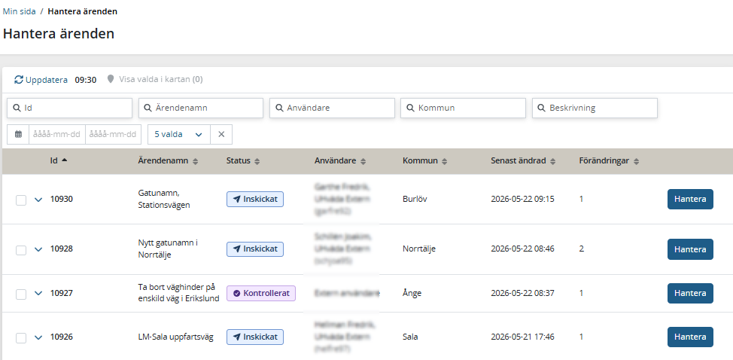
Webbinarie maj/juni 2026
Handläggning av dataleveranser
Ärendehanteringssystem
- Status på ärenden
(Inskickat, kontrollerat, komplettering)
- ”Mina ärenden”
Mottagning av leveranser
- Kontrollera
- Begära komplettering
Ajourhållning
- 18 st ajourhållare
- Beredning
- Registrering
- Incheckning
- Återkoppling
Maj/juni 2026
Konfidentialitetsnivå: 1 – Ej känsligt
indatastod@trafikverket.se
Notes:
Mottagning av leveranser
- Kontroll
- Begära komplettering
Ajourhållning
- 18 st ajourhållare variation i bedömning
- Beredning (GeoPackage-filer) viss handpåläggning i GIS-system för att det ska bli en registrerbar fil. Underlättar om man använder leveransmallar.
- Registrering, läser in i vårt ajourhållningsverktyg
- Incheckning
- Återkoppling
Status på ärenden
- inskickat, kontrollerat, komplettering
Mina ärenden

Slide 8
Webbinarie maj/juni 2026
Trafikregler i NVDB
Begränsad bruttovikt
Begränsad fordonsbredd
Begränsad fordonslängd
Begränsat axel - boggitryck
Bärighet
Cirkulationsplats
Cykelgata
Fordonståg 34,5m
Förbjuden färdriktning
Förbjuden sväng
Förbud mot omkörning
Förbud mot trafik
Gågata
Gångfartsområde
Hastighetsgräns
Huvudled
Inskränkningar för transport av farligt gods
Kollektivkörfält
Miljözon
Motortrafikled
Motorväg
Stopplikt
Tättbebyggt område
Väjningsplikt
Maj/juni 2026
Konfidentialitetsnivå: 1 – Ej känsligt
indatastod@trafikverket.se

Slide 9

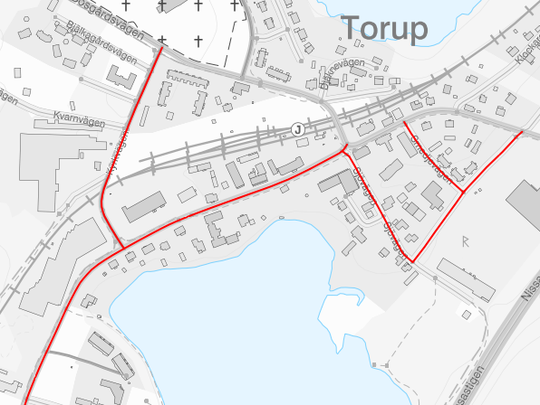
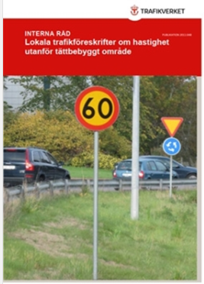

Webbinarie maj/juni 2026
Trafikregler i NVDB - ärendeflöde
BTR-information
Vägnätsanknytning
Beslutande
myndighet
Med IT-stöd för utformning av föreskrifter
(LTF-system)
Trafikföreskrifter
NVDB:s vägnät i LTF-systemet
NVDB
Utan IT-stöd för utformning av föreskrifter
(STFS webb)
Hämtning
1 g/vecka
STFS
Maj/juni 2026
Konfidentialitetsnivå: 1 – Ej känsligt
indatastod@trafikverket.se

Slide 10
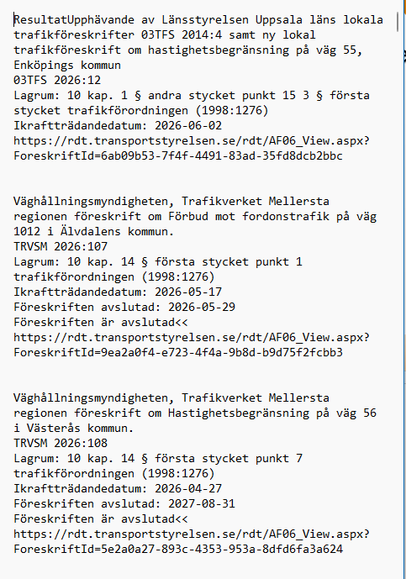

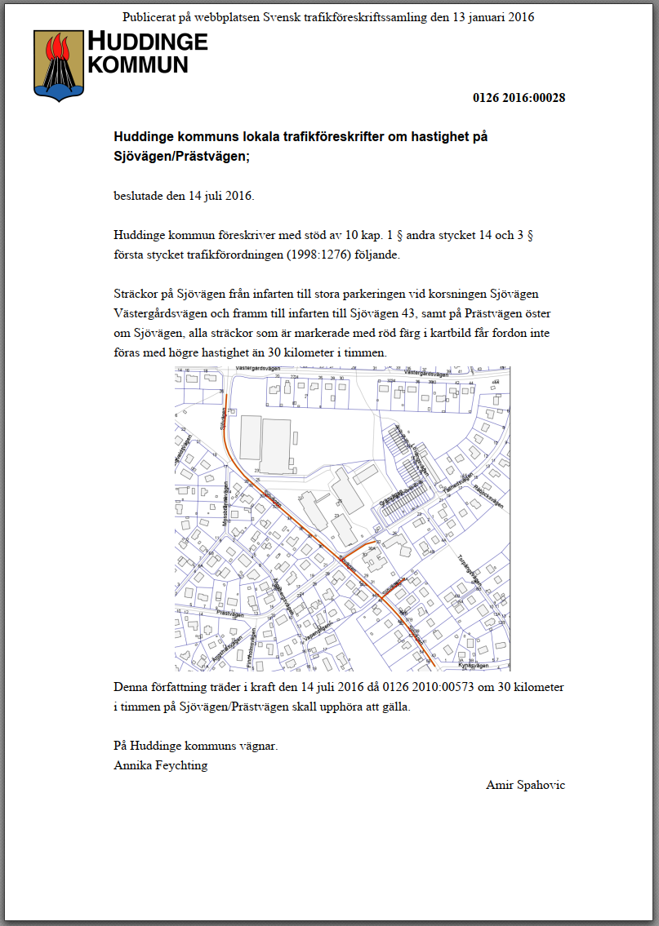
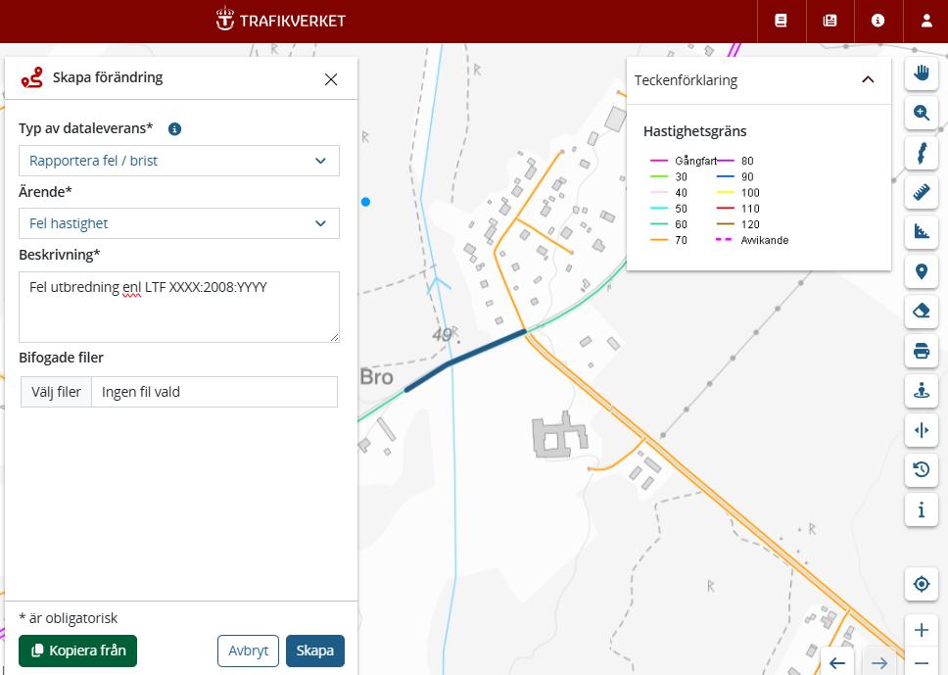
Webbinarie maj/juni 2026
Vägnätsanknytning
underlättar till viss del,
bl a visuellt men ej
maskinellt i nuläget
Trafikregler i NVDB - ärendeflöde
MANUELLT
Hämtning
1 g/vecka
Sortering
FME
Läsa/tolka
Registrering i ajourhållnings-
verktyg (geometrier/attribut)
Ev dialog med kommun
Incheckning
NVDB
Avvikelserapportering
Maj/juni 2026
Konfidentialitetsnivå: 1 – Ej känsligt
indatastod@trafikverket.se

Slide 11
Webbinarie maj/juni 2026
Ärendeflödet hos NVDB
Indataloggen TRV - ärendehanteringssystem
Ajourhållning extern
Leverantör
Leveranssätt
Ajourhållning intern
Kommuner
XML (tekniskt system)
Skogsnäringen
Lantmäteriet
NVDB-Dataleverans
Trafikverket
- UH
- IV
Trafikföreskrifter STFS
NVDB på karta
NVDB
Kundrapporterade avvikelser
E-post
Lantmäteriet
Tillhandahållande NVDB
Externt
Internt
Lastkajen
Stånga
Tillhandahållande LM
NVDB-Dataleverans
Stigfinnaren
NVDB på karta
Etc.
Datavalidering
Maj/juni 2026
Konfidentialitetsnivå: 1 – Ej känsligt
indatastod@trafikverket.se

Slide 12
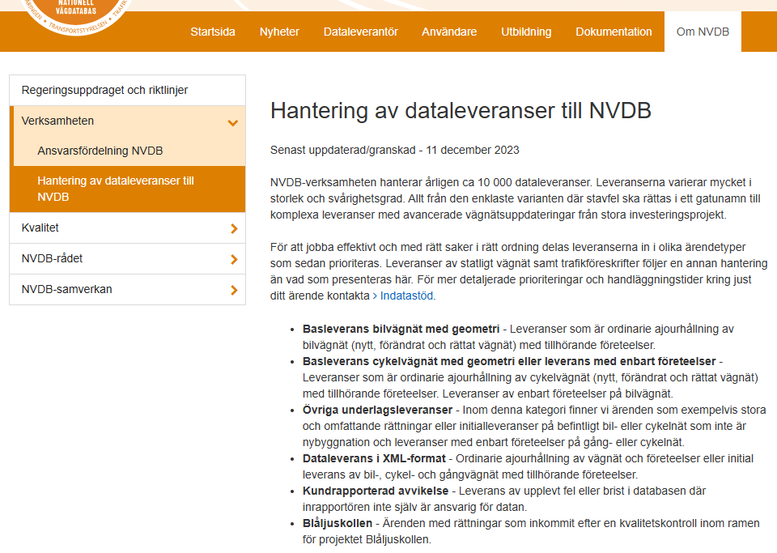
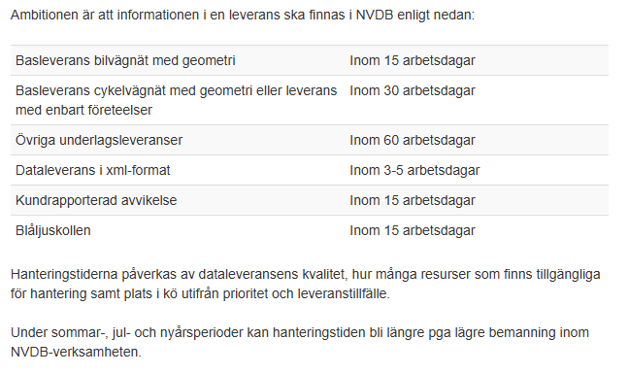
Webbinarie maj/juni 2026
Hanteringstider hos NVDB
Maj/juni 2026
Konfidentialitetsnivå: 1 – Ej känsligt
indatastod@trafikverket.se

Slide 13
Frågor??
indatastod@trafikverket.se
Maj/juni 2026
Konfidentialitetsnivå: 1 – Ej känsligt

